Slide 1
P2P信用借貸數據分析–違約率預測

Slide 2
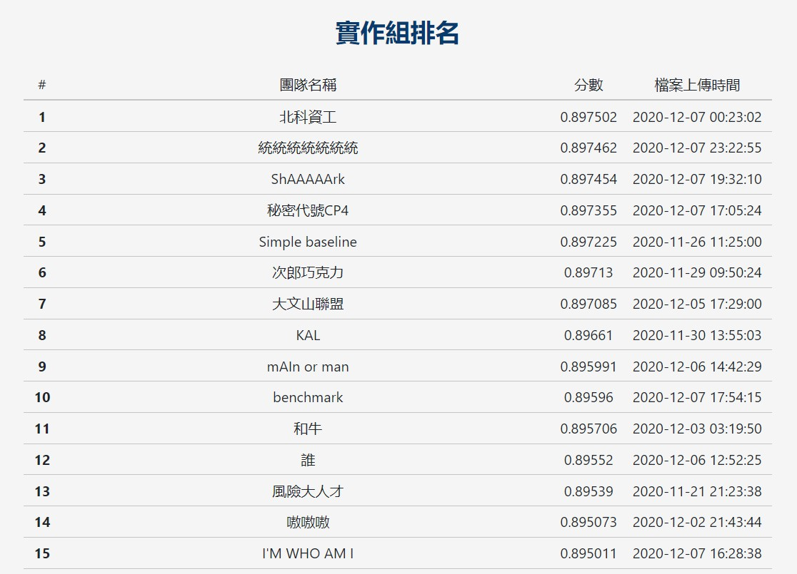
0.00004
0.000008
0.000147
實作分數佔80
報告分數佔20

Slide 3


題目
借貸金額
目的
借款人
借貸期限
Y or N
會逾期or不會逾期
住房狀況

Slide 4
資料初步分析
訓練集
80%
測試集
20%

Slide 5
特徵類型
名目
次序
連續
連續資料(continuous)
次序資料(ordinal)
名目資料(nominal)

Slide 6
※數值
不需任何處理
loan_amnt
10625
10700
8000
名目
次序
連續
需要簡單處理
term
36 months
36 months
36 months

Slide 7
※轉換成對應數值
名目
次序
連續
grade
B
A
C
grade
1
0
2

Slide 8
※One-hot轉換
purpose
credit_card
medical
vacation
purpose
0
1
2
名目
次序
連續

Slide 9
One-hot
purpose
credit_card
medical
vacation
credit_card | medical | vacation
1 | 0 | 0
0 | 1 | 0
0 | 0 | 1
credit_card
medical
vacation
-> [1,0,0]
-> [0,1,0]
-> [0,0,1]
使用One-hot的方式儲存會占用大量記憶體

Slide 10
用Sparse Matrix解決記憶體浪費
One-hot轉換結果會存大量0的值，浪費記憶體
credit_card | medical | vacation
1 | 0 | 0
0 | 1 | 0
0 | 0 | 1
Row | 0 | 1 | 2
Column | 0 | 1 | 2
Value | 1 | 1 | 1
[Row,Column]=[0,0]
Value=1
[Row,Column]=[1,1]
Value=1

Slide 11
資料問題
資料不平衡
大量空值
特徵太多
特徵太多
資料不平衡
大量空值

Slide 12
zip_code
906xx
341xx
540xx
570xx
337xx
980xx
914xx
787xx
550xx
402xx
982xx
107xx
194xx
600xx
088xx
925xx
432xx
432xx
240xx
945xx
770xx
313xx
107xx
111xx
217xx
342xx
特徵經過轉換
148個->398,317個
資料不平衡
大量空值
特徵太多

Slide 13
資料有不平衡問題
Y ： N=1：6(逾期的人較少)
因為差異還在合理範圍內，
讓模型自己去處理
大量空值
資料不平衡
特徵太多

Slide 14
資料有大量空值存在(30%)
若使用直接丟棄的方式會損失大量資訊
全部保留
資料不平衡
大量空值
特徵太多

Slide 15

模型選擇-
優點二
優點一

Slide 16
支援並行計算
GPU加速
優點二
優點一

Slide 17
Tree Ensemble模型例如Random forest有以下特色：
有效地處理高維資料(特徵太多)
針對不平衡資料做平衡誤差(資料不平衡)
可以估計遺失值，在大量資料缺失下仍可以維持好的預測結果(大量空值)
可以反過來評估特徵重要度
優點二
優點一

Slide 18
Tree Ensemble
深度
Tree1
Tree2
Tree3
投票
結果

Slide 19
模型評估-
5-fold CV
問題與解決
目的
介紹
介紹
目的
問題與解決

Slide 20
5-fold CV
訓練集(200萬筆)
問題與解決
第一組 | Test | Train | Train | Train | Train
目的
介紹
40萬
160萬
第二組 | Train | Test | Train | Train | Train
第三組 | Train | Train | Test | Train | Train
第四組 | Train | Train | Train | Test | Train
第五組 | Train | Train | Train | Train | Test

Slide 21
問題與解決
目的
介紹
利用交叉驗證結果作為模型優化的依據

Slide 22
交叉驗證與測試集差異甚大->Over-fitting
嘗試以下方式：
1、降低模型複雜度 2、減少特徵數量 3、抽取部分資料訓練
問題與解決
目的
介紹

Slide 23
優化
最終參數
調整參數
模型複雜度
模型複雜度
調整參數
最終參數

Slide 24
最終參數
調整參數
模型複雜度
簡化模型沒有用，
也許是模型過於簡單無法描述資料，
那就反過來讓他複雜起來

Slide 25
主要從樹的數量、深度與
特徵數量來著手
經過測試後，大約在深度為20時預測結果最佳，並且有800個特徵參與貢獻
最終參數
調整參數
模型複雜度

Slide 26
最終使用參數為{‘n_estimators’: 200,
‘max_depth’ : 20,
‘subsample’ : 0.8}
耗時4h 50min 18s，
測試集分數為0.897502
最終參數
調整參數
模型複雜度

Slide 28
結論
特徵貢獻
特徵貢獻
結論
特徵貢獻
結論

Slide 29
最高貢獻：回收費用(recoveries)
其他800多個特徵對於模型都有貢獻，並且貢獻度皆低於0.25%
特徵貢獻
特徵貢獻
結論

Slide 30
僅透過回收費用就能有效的預測大部分的資料，然而如果要獲得更加準確的預測則需要考慮更多特徵
因此我們選用更加複雜的模型來學習資料，與前面模型優化的方向一致
特徵貢獻
特徵貢獻
結論

Slide 31
改進
模型飄移
更嚴謹的交叉驗證
更嚴謹的交叉驗證
模型飄移

Slide 32
5-fold CV與測試集差異甚大，因此在優化模型的過程也有受到限制，使用更加嚴謹的交叉驗證方式，例如10-fold CV、Leave-one-out CV
模型飄移
更嚴謹的交叉驗證

Slide 33
透過減少特徵
避免模型飄移(Model Drift)
使用持續優化的模型
模型飄移
更嚴謹的交叉驗證

